Slide 1

Soutenance : Projet 4
Groupe OC Pizza
Règles de gestion fonctionnelles d’une solution informatique.

Slide 2
Déroulement de la présentation :
Exploration des règles de gestion fonctionnelles que nous avons établies.
Vous exposer notre compréhension de vos besoins et d’échanger nos points de vues.
Du plus général au plus précis : contexte > packages > partie technique > règles que nous avons décrites.

Slide 3
1) Le contexte et les packages.
Un contexte = différents acteurs. Une personne physique = possibilité d’être plusieurs acteurs à différents moments.
Dans les deux prochaines vues : le diagramme de contexte présentant les différents acteurs, et le diagramme de packages découpant les grandes notions.

Slide 4
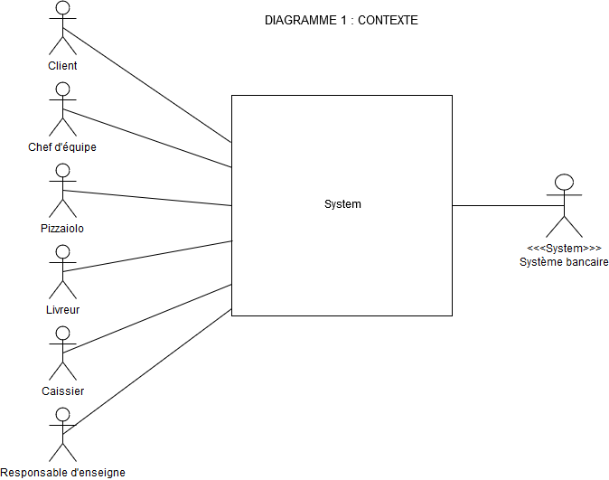
Le diagramme de contexte.

Slide 5
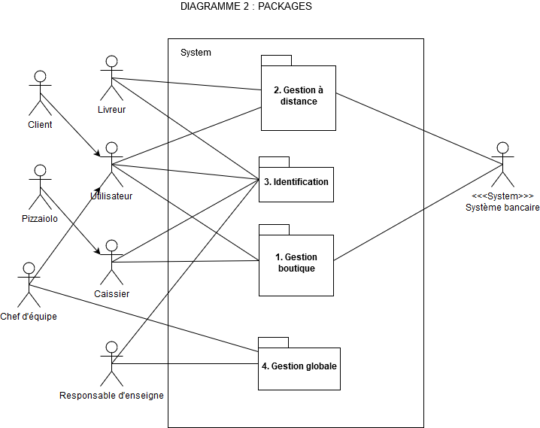
Le diagramme de packages.

Slide 6






2) La partie technique.
Interfaces web
Articulée en 3 couches :
Application web
Base de données
relationnelles

Slide 7
3) Les règles fonctionnelles.
Sont décrites grâces aux cas d’utilisation.
Passons à l’étude du document suivant : Règles de gestion fonctionnelles d’un système informatique.

